Slide 1

স্বাগতম

Slide 2


শিক্ষক পরিচিতি-
নামঃ ফৌজিয়া ইয়াসমিন
পদবীঃসহকারী শিক্ষক।
বিদ্যালয়ের নামঃ ৫৩নং বাটিকামারি সরকারি প্রাথমিক বিদ্যালয়।
মোবাইলঃ০১৭৮৪২৩৬৯৯৪
ইমেইলঃ

Slide 3
পাঠ পরিচিতি-
বিষয়ঃবাংলা
শ্রেণিঃচতুর্থ
অধ্যায়ঃ১০
পাঠ ।ময়নামতি
পাঠ্যাংশঃ(১৯৭৫ সালের ঘটনা।….অনেক নিদর্শন পাওয়া সম্ভব।

Slide 4
শিখনফল
এই পাঠ শেষে শিক্ষার্থীরা –
১-ময়নামতি সম্পর্কে জানতে পারবে।
২-বাংলাদেশের ঐতিহাসিক স্থান সম্পর্কে ধারণা লাভ করবে।
৩-নতুন শব্দের অর্থ বলতে পারবে।
৪-পাঠের প্রশ্নোত্তর জানবে।
৫-ঐতিহ্য রক্ষার গুরুত্ত বুঝবে।

Slide 5
উপকরণ-
পাঠ্যবই ,পিপিটি,পাঠসংশ্লিষ্ট ছবি্ ,‌বোর্ড,মার্কার,

Slide 6
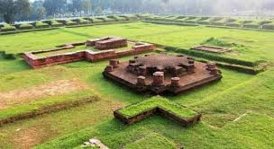
পূর্ব জ্ঞান যাচাই-
প্রশ্নঃ
ছবিটা সম্পর্কে কেউ কিছু জানলে বলতে পার।
১- তোমরা কি আগে কখনো কোনো ঐতিহাসিক স্থান দেখেছো?
২- কুমিল্লার নাম শুনেছো?
৩-পুরোনো স্থাপনা কেন সংরক্ষণ করা হয়?

Slide 7
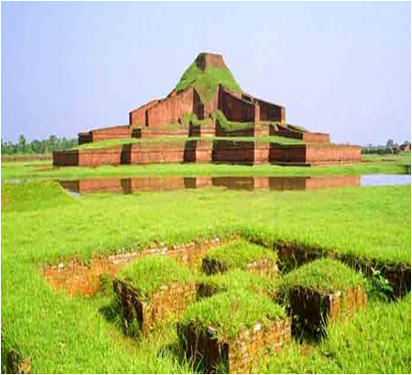
পাঠ ঘোষণাঃ
আজ আমরা জানবো –কুমিল্লা জেলার ঐতিহাসিক স্থান “ময়নামতি “ সম্পর্কে।
এখানে অনেক পুরনো বৌদ্ধ বিহারের ছবি পাওয়া গেছে।

Slide 8
পাঠ পঠন
১৮৭৫ সালের ঘটনা।কুমিল্লার পাহাড়্গুলোর পাশে রাস্তা তৈরি হচ্ছে ।শ্রমিকেরা মাটি কাটছেন সেখানে।হঠাত করে তাদের কোদালে পুরনো ইট উঠে এল।এর আগেও মাটি খোড়ার সময় পুরানো কিছু জিনিস পাওয়া গিয়েছিলো।এসব থেকে ধারণা করা হয়,এখানে একসময় সভ্যতা গড়ে উঠেছিলো। ………আরোও অনেক নিদর্শন পাওয়া সম্ভব।

Slide 9
শব্দার্থ-
প্রত্নতত্ত্ব-
পুরনো নিদর্শন সম্পর্কিত বিদ্যা।
বিহার
-বৌদ্ধদের উপাশনালয়।
ঐতিহ্য
-বনশপরম্পরায় পাওয়া সংস্কৃতি।

Slide 10
দলীয় কাজ
কেন ঐতিহাসিক স্থান সংরক্ষণ প্রয়োজন?
আলোচনা কর।
দলনেতা উত্তর জানাবে।

Slide 11
মূল্যায়ন-(প্রশ্নোত্তর)
১-ময়নামতি কোথায় অবস্থিত?
-কুমিল্লা জেলায়।
২-সেখানে কি পাওয়া যায়?
-বৌদ্ধবিহার ও প্রত্নতাত্ত্বিক নিদর্শন।
৩-কেন ময়নামতি বিখ্যাত
-ঐতিহাসিক গুরুত্তের জন্য

Slide 12
মূল্যায়ন-(শূন্যস্থান পূরণ)
ময়নামতি কুমিল্লা জেলায় অবস্থিত।

Slide 13
মূল্যায়ন-(সঠিক উত্তরে টিক চিনহ দাও)-
ময়নামতি একটি---
ক-নদী
খ-ঐতিহাসিক স্থান
গ-পাহাড়
ঘ-ফুলের নাম

Slide 14
মূল্যায়ন-(ছোটো প্রশ্ন)
১-ঐতিহ্য রক্ষা করা কেন প্রয়োজন?

Slide 15
বাড়ির কাজ
‘বাংলাদেশের একটি ঐতিহাসিক স্থান সম্পর্কে ৫টি বাক্য লিখে আনবে।

Slide 16

ধন্যবাদ

